Slide 1
経路問題における 頂点の不要性判定の 計算困難性とアルゴリズム
第24回情報科学技術フォーラム（FIT2025）
立花 真龍* 塩田 拓海† 斎藤 寿樹*
* 九州工業大学
† 兵庫県立大学
2025年9月3日@北海道科学大学

Slide 2


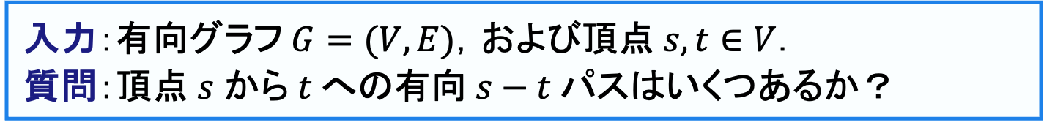

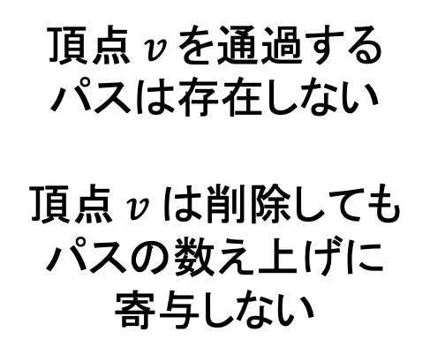


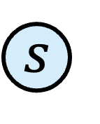
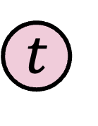
経路問題と不要な頂点
有向$s−t$パスの数え上げ問題
入力：有向グラフ$G=(V,E)$，および頂点$s,t∈V$．
質問：頂点$s$から$t$への有向$s−t$パスはいくつあるか？
【例】
不要な頂点
$$v$$
頂点$v$を通過する パスは存在しない
頂点$v$は削除しても パスの数え上げに 寄与しない
$$s$$
$$t$$
答え：５つのパス

Slide 3
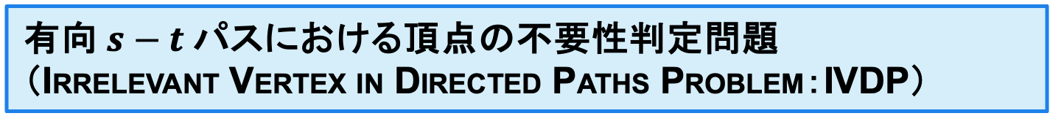
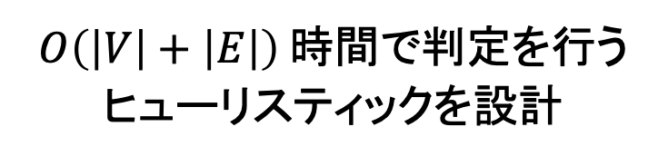
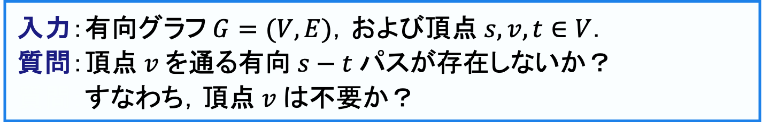



問題設定と本研究の成果
有向$s−t$パスにおける頂点の不要性判定問題
（IRRELEVANT VERTEX IN DIRECTED PATHS PROBLEM：IVDP）
入力：有向グラフ$G=(V,E)$，および頂点$s,v,t∈V$．
質問：頂点$v$を通る有向$s−t$パスが存在しないか？
質問：すなわち，頂点$v$は不要か？
$$v$$
定理１
IVDP は co-NP 完全である．
$$s$$
$$t$$
$O\left(\left|V\right|+\left|E\right|\right)$時間で判定を行う ヒューリスティックを設計

Slide 4
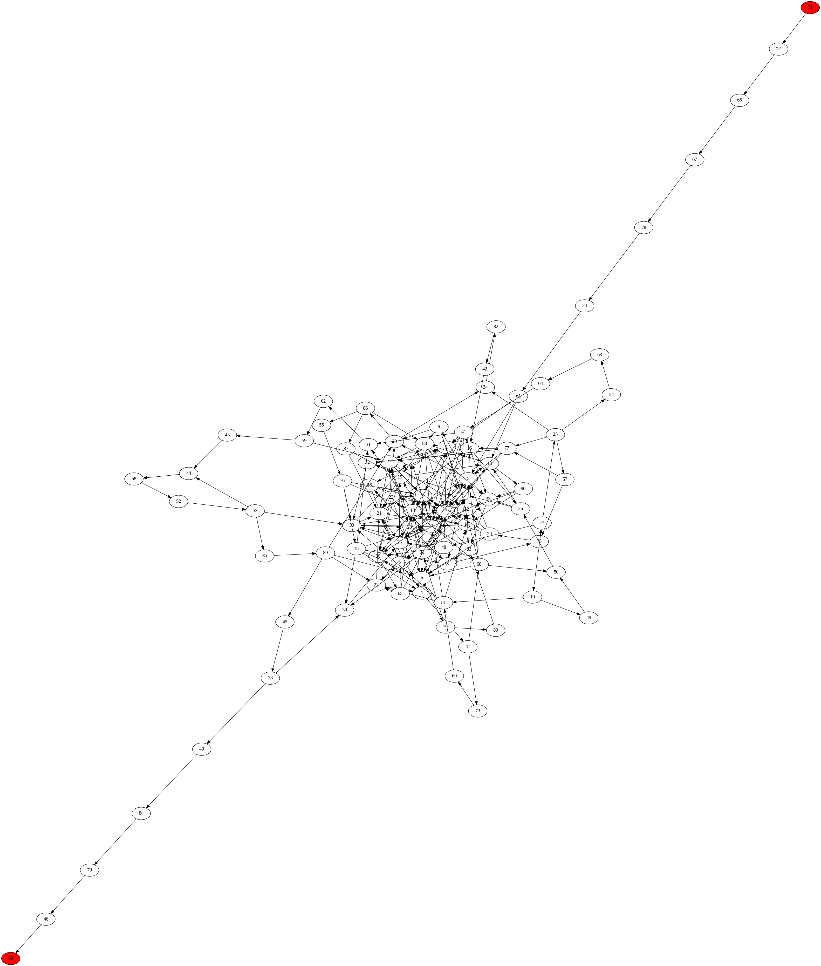
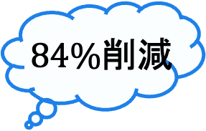
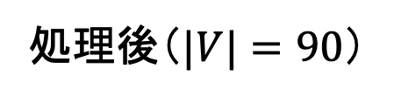
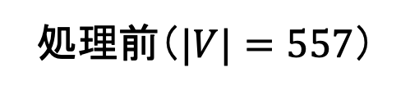
問題設定と本研究の成果
提案するヒューリスティックによる前処理
$84\%$削減
処理前（$|V|=557$）
処理後（$|V|=90$）

Slide 5
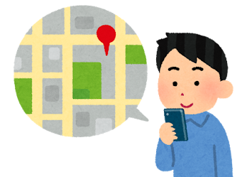


本研究の背景
$s−t$パスの数え上げ問題は$\#P$完全 [L. G. Valiant, 1979]
$s−t$パスの数え上げ問題は実社会での多くの応用
交通網・ナビゲーションシステム [M. Duckham & L. Kulik, 2003]
災害時における脆弱性の評価 [T. C. Matisziw & A. T. Murray, 2009]
➡︎ 前処理により，不要な頂点（辺）を削除することが極めて重要

Slide 6



本研究の背景
不要な頂点の検出
無向グラフ
Block-cut tree (BC-tree) に基づくアプローチで，全ての 不要な頂点を多項式時間で検出できる [E. Birmelé et al., 2013]
有向グラフ
BC-tree では，検出できない頂点が存在する
$$v$$
検出
できない
$$s$$
$$t$$

Slide 7
IVDP の co-NP 完全性の証明
有向$s−t$パスにおける頂点の不要性判定問題
（IRRELEVANT VERTEX IN DIRECTED PATHS PROBLEM：IVDP）
入力：有向グラフ$G=(V,E)$，および頂点$s,v,t∈V$．
質問：頂点$v$を通る有向$s−t$パスが存在しないか？
質問：すなわち，頂点$v$は不要か？
定理１
IVDP は co-NP 完全である．
証明の方針
① IVDP の補問題を定式化 ② 補問題がクラス NP に属する ➡ ③ 補問題が NP 困難 ➡ ④ IVDP が co-NP 完全

Slide 8

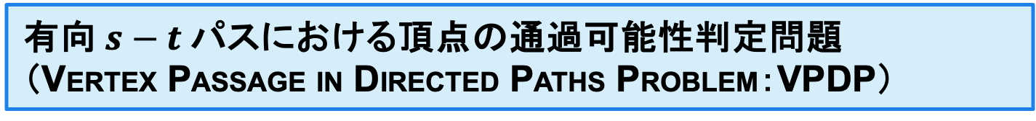

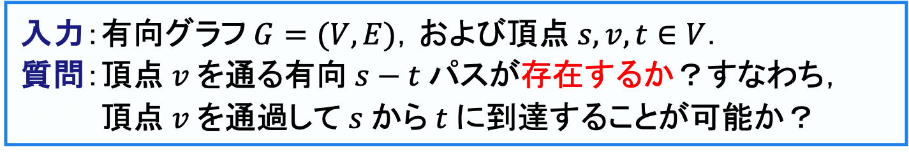

IVDP の co-NP 完全性の証明
有向$s−t$パスにおける頂点の不要性判定問題
（IRRELEVANT VERTEX IN DIRECTED PATHS PROBLEM：IVDP）
否定を
問う
入力：有向グラフ$G=(V,E)$，および頂点$s,v,t∈V$．
質問：頂点$v$を通る有向$s−t$パスが存在しないか？
質問：すなわち，頂点$v$は不要か？
$$v$$
補問題
有向$s−t$パスにおける頂点の通過可能性判定問題
（VERTEX PASSAGE IN DIRECTED PATHS PROBLEM：VPDP）
$$s$$
$$t$$
入力：有向グラフ$G=(V,E)$，および頂点$s,v,t∈V$．
質問：頂点$v$を通る有向$s−t$パスが存在するか？すなわち，
質問：頂点$v$を通過して$s$から$t$に到達することが可能か？

Slide 9
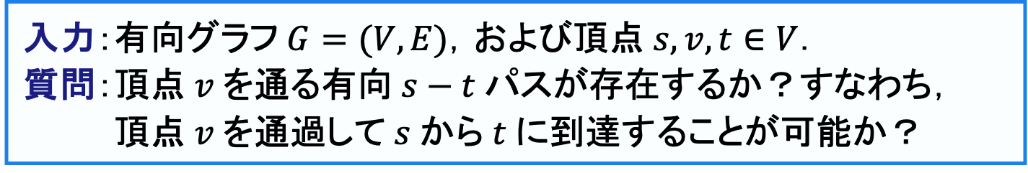
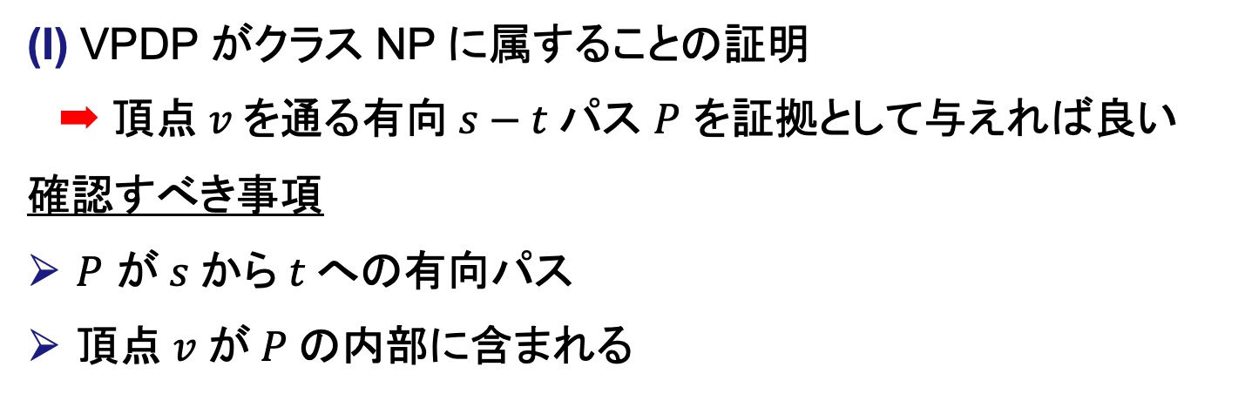
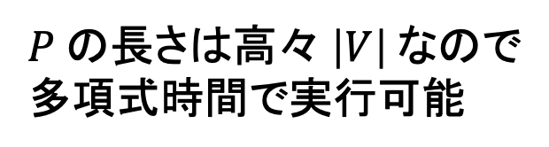
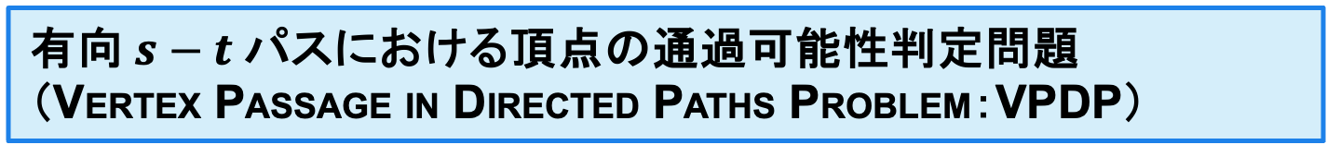
IVDP の co-NP 完全性の証明
有向$s−t$パスにおける頂点の通過可能性判定問題
（VERTEX PASSAGE IN DIRECTED PATHS PROBLEM：VPDP）
入力：有向グラフ$G=(V,E)$，および頂点$s,v,t∈V$．
質問：頂点$v$を通る有向$s−t$パスが存在するか？すなわち，
質問：頂点$v$を通過して$s$から$t$に到達することが可能か？
(I) VPDP がクラス NP に属することの証明
➡︎ 頂点$v$を通る有向$s−t$パス $P$ を証拠として与えれば良い
確認すべき事項
$P$ が$s$から$t$への有向パス
頂点$v$が$P$の内部に含まれる
$P$の長さは高々$\left|V\right|$なので
多項式時間で実行可能

Slide 10

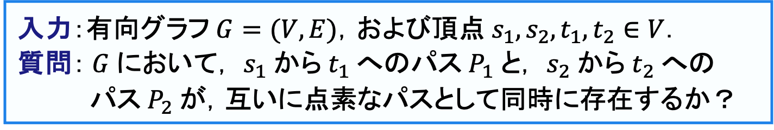
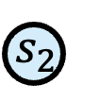
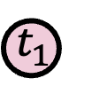
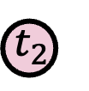
IVDP の co-NP 完全性の証明
定理２ [S. Fortune et al., 1980]
directed 2-DPP は NP 完全である．
(II) VPDP の NP 困難性の証明
有向グラフにおける２本の点素パス問題（2 DISJOINT PATHS
DIRECTED PROBLEM IN DIRECTED GRAPH：directed 2-DPP）
入力：有向グラフ$G=(V,E)$，および頂点$s_{1},s_{2}, t_{1},t_{2}∈V$．
質問：$G$において， $s_{1}$から$t_{1}$へのパス$P_{1}$と， $s_{2}$から$t_{2}$への パス$P_{2}$が，互いに点素なパスとして同時に存在するか？
$$t_{2}$$
$$s_{1}$$
$$s_{2}$$
$$t_{1}$$

Slide 11


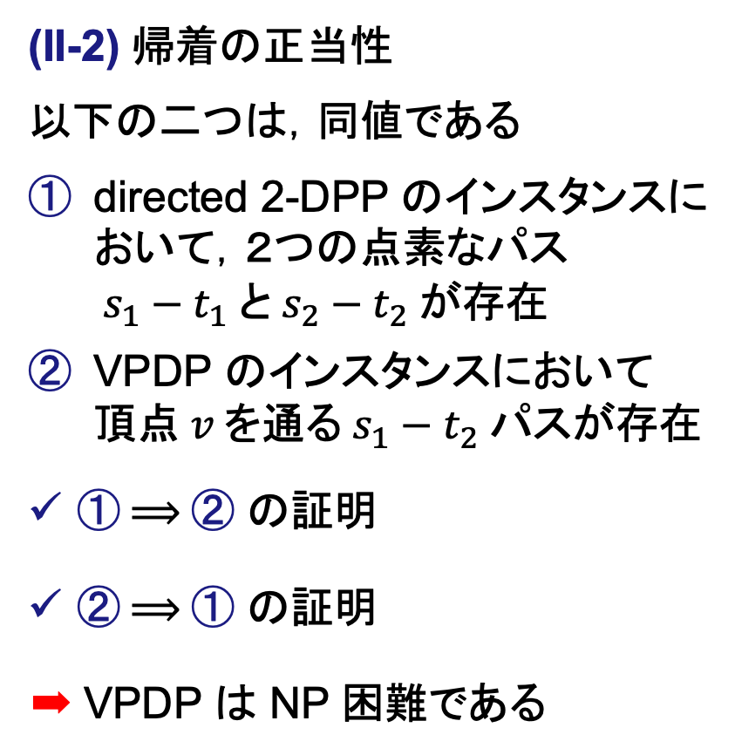



IVDP の co-NP 完全性の証明
(II-1) 帰着の構成
(II-2) 帰着の正当性
以下の二つは，同値である
directed 2-DPP のインスタンスに おいて，２つの点素なパス $s_{1}−t_{1}$と$s_{2}−t_{2}$が存在
VPDP のインスタンスにおいて 頂点$v$を通る$s_{1}−t_{2}$パスが存在
①$⟹$② の証明
②$⟹$① の証明
➡︎ VPDP は NP 困難である
$$t_{1}$$
$$v$$
$$s_{2}$$
済
済
$$s_{1}$$
$$t_{2}$$

Slide 12




IVDP に対するヒューリスティック
IVDP は co-NP 完全であるため， 一般には多項式時間で不要な頂点を検出できない
➡︎ 実用的な時間で動作するヒューリスティックを考案
不要な頂点の検出の概要
$s−v$パスに必ず含まれる 頂点を探索する
$s−v$パスに必ず含まれる 頂点をグラフ$G$から削除
$v−t$パスが存在しないならば， 頂点$v$は不要な頂点
非効率的
$$v$$
$$s$$
$$t$$

Slide 13

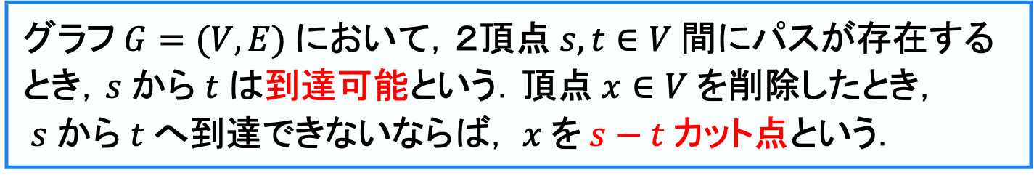

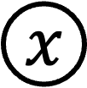
IVDP に対するヒューリスティック
定義３
グラフ$G=(V,E)$において，２頂点$s,t∈V$間にパスが存在するとき，$s$から$t$は到達可能という．頂点$x∈V$を削除したとき， $s$から$t$へ到達できないならば，$x$を$s−t$カット点という．
$$s$$
$$x$$
$$t$$

Slide 14



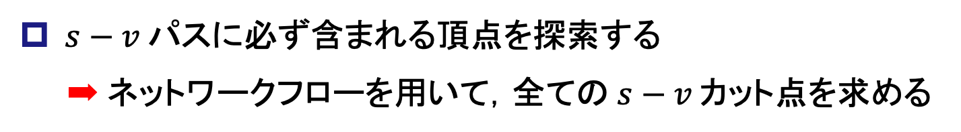



IVDP に対するヒューリスティック
$s−v$パスに必ず含まれる頂点を探索する
➡︎ ネットワークフローを用いて，全ての$s−v$カット点を求める
ポイント
$$v$$
$$v$$
$$s$$
各頂点の探索は高々１回
$$s$$
$$s$$
$$s$$

Slide 15



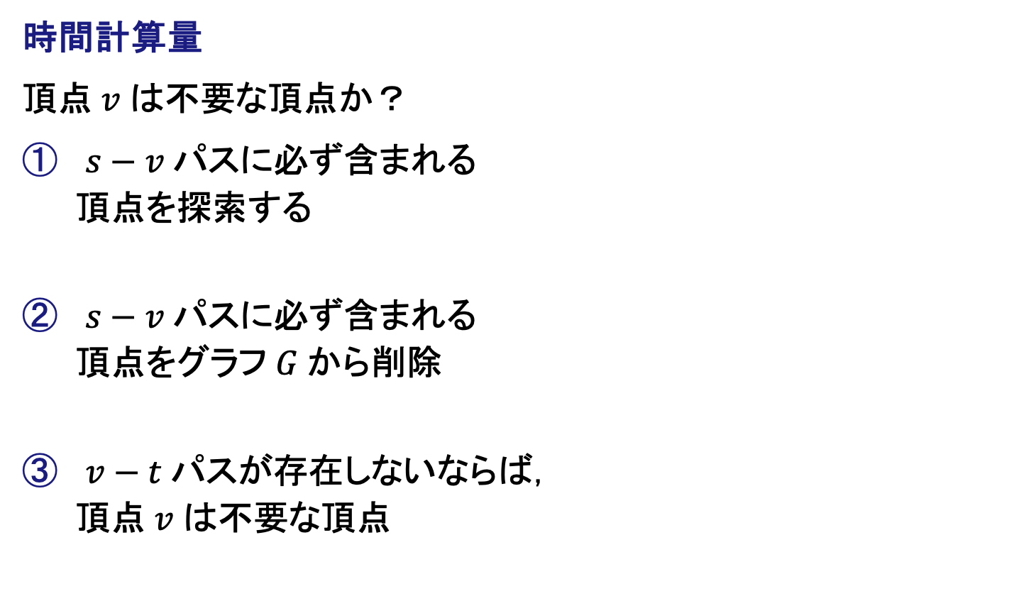

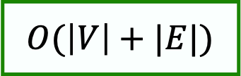
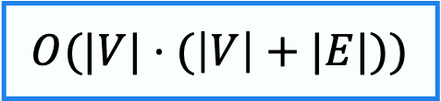
IVDP に対するヒューリスティック
深さ優先探索
$$O(\left|V\right|+|E|)$$
時間計算量
頂点$v$は不要な頂点か？
$s−v$パスに必ず含まれる 頂点を探索する
$s−v$パスに必ず含まれる 頂点をグラフ$G$から削除
$v−t$パスが存在しないならば， 頂点$v$は不要な頂点
$$v$$
$$O(\left|V\right|+|E|)$$
$$s$$
$$t$$
$$O(\left|V\right|+|E|)$$
全体の時間計算量
$$O(|V|⋅(\left|V\right|+|E|))$$
$$O(\left|V\right|+|E|)$$

Slide 16

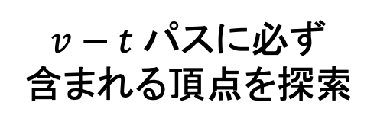









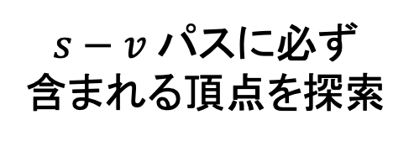
ヒューリスティックの拡張と限界
$s−v$パスに必ず含まれる頂点が存在しないグラフ
カット点
$$a$$
$$a$$
$$s$$
$$b$$
$$v$$
$$s$$
$$b$$
$$v$$
カット点が
存在しない
カット点
不要
$$t$$
$$t$$
$s−v$パスに必ず
含まれる頂点を探索
$v−t$パスに必ず
含まれる頂点を探索

Slide 17






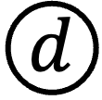
ヒューリスティックの拡張と限界
不要な頂点を検出ができないグラフ
$$v$$
カット点が
存在しない
$$c$$
$$a$$
$$d$$
$$s$$
$$b$$
$$t$$

Slide 18
おわりに
本研究のまとめ
有向 𝒔−𝒕 パスにおける頂点の不要性判定問題（IVDP）の 計算困難性を示した
IVDP に対してヒューリスティックを考案し，従来手法では 検出できなかった一部の不要な頂点を検出できるようになった
今後の課題
入力グラフにおける「真に不要な頂点」を求め，提案する ヒューリスティックの精度を評価する
入力グラフに対して制限を与え，構造的特徴を活かすことで より強力かつ効率的なヒューリスティックの設計を目指す

